Slide 1

Serious Game Narrative Canvas
détaillé

Slide 2











Domaine narratif : Personnages
Domaine narratif : Univers
Contexte de départ : Comptabilité, Commerciaux et IT sont en conflit !
Cas réel à traiter (à partir duquel créer un Serious Game narratif)
Personnes (Identités, traits de caractères, besoins, histoires…) | Contexte (Localisation, secteur, technologies…)
Situation (La situation qui vous invite à créer un Serious Game) | Champ d’actions possible (Les moyens déjà abordés par les personnes jusqu'à présent)
Domaine narratif : Scénarios
Domaine narratif : Champ d’actions possibles

Slide 3
Domaine narratif : Personnages
Domaine narratif : Univers
Jeu : Vis ma vie !
Cas réel à traiter (à partir duquel créer un Serious Game narratif)
Personnes (Identités, traits de caractères, besoins, histoires…) | Contexte (Localisation, secteur, technologies…)
Situation (La situation qui vous invite à créer un Serious Game) | Champ d’actions possible (Les moyens déjà abordés par les personnes jusqu'à présent)
Domaine narratif : Scénarios
Domaine narratif : Champ d’actions possibles

Slide 4

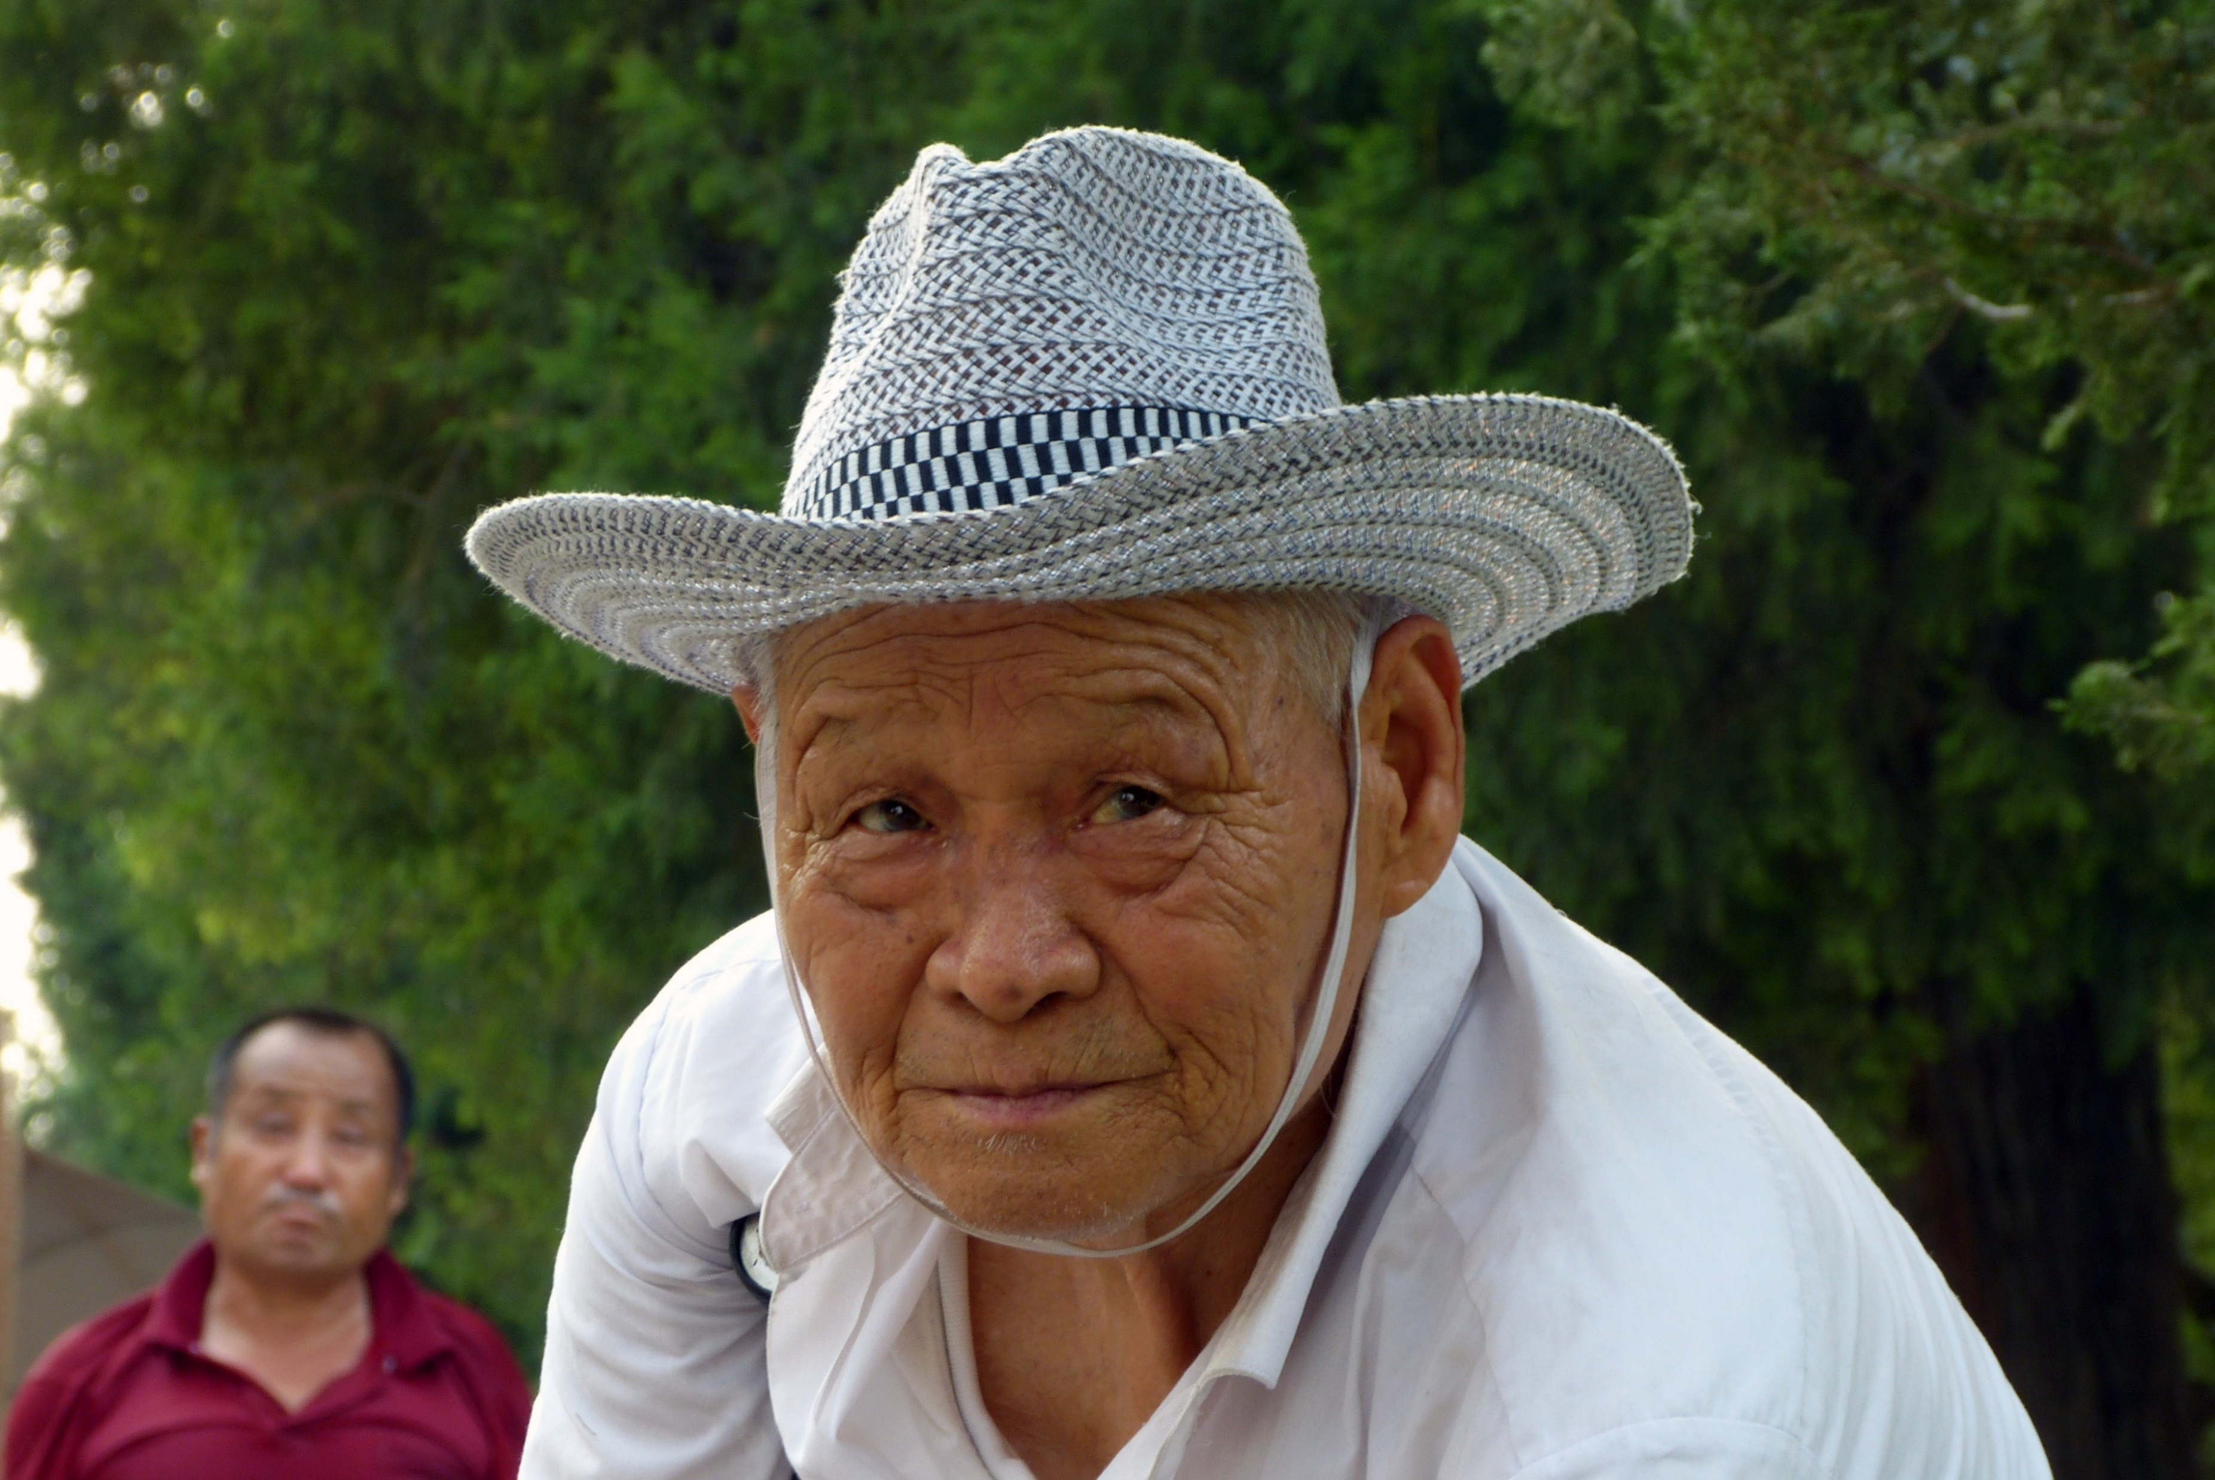
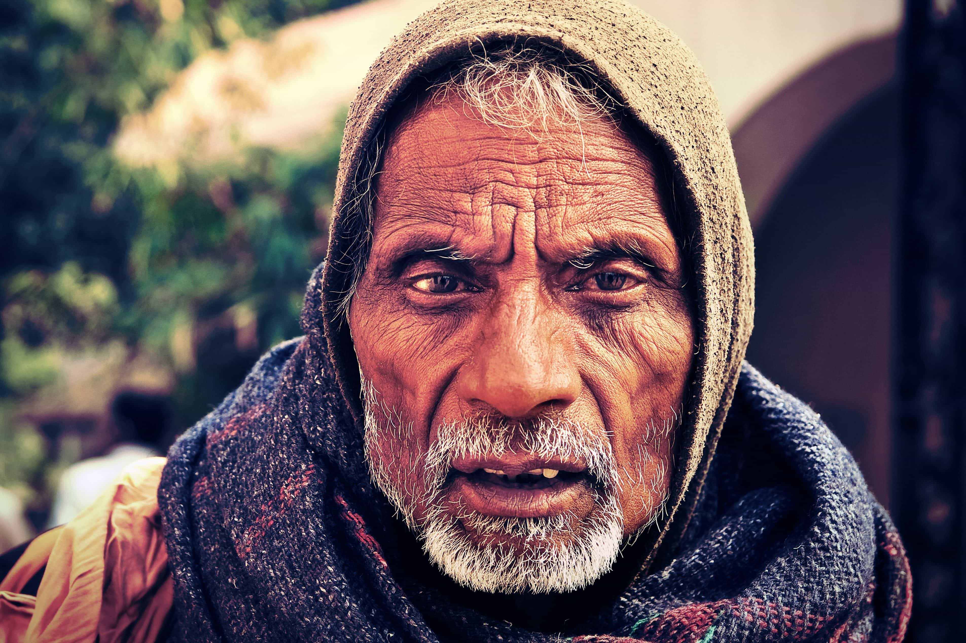

Domaine narratif : Personnages
Domaine narratif : Univers
Vous êtes des survivants !
Cas réel à traiter (à partir duquel créer un Serious Game narratif)
Personnes (Identités, traits de caractères, besoins, histoires…) | Contexte (Localisation, secteur, technologies…)
Situation (La situation qui vous invite à créer un Serious Game) | Champ d’actions possible (Les moyens déjà abordés par les personnes jusqu'à présent)
Domaine narratif : Scénarios
Domaine narratif : Champ d’actions possibles

Slide 5

Domaine narratif : Personnages
Domaine narratif : Univers
Cas réel à traiter (à partir duquel créer un Serious Game narratif)
Personnes (Identités, traits de caractères, besoins, histoires…) | Contexte (Localisation, secteur, technologies…)
Situation (La situation qui vous invite à créer un Serious Game) | Champ d’actions possible (Les moyens déjà abordés par les personnes jusqu'à présent)
Domaine narratif : Scénarios
Domaine narratif : Champ d’actions possibles
Situation

Slide 6

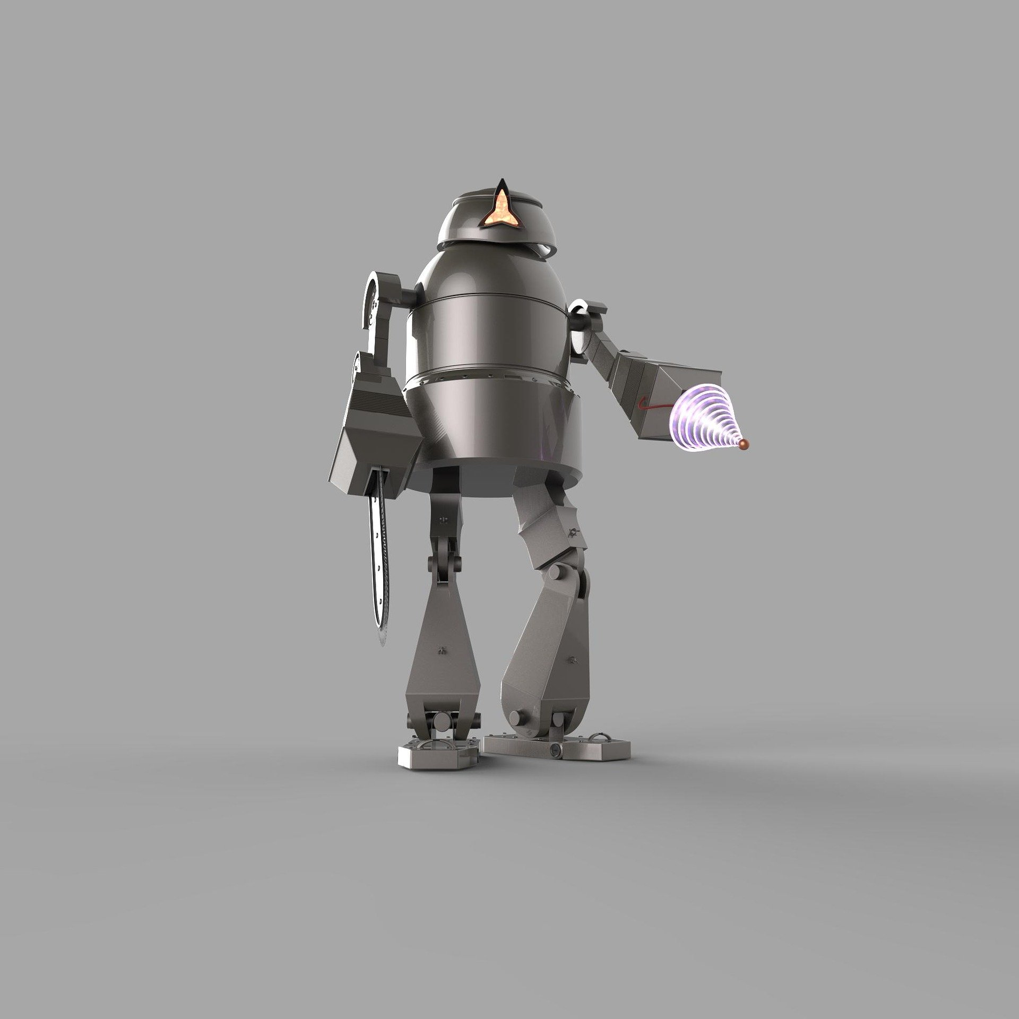

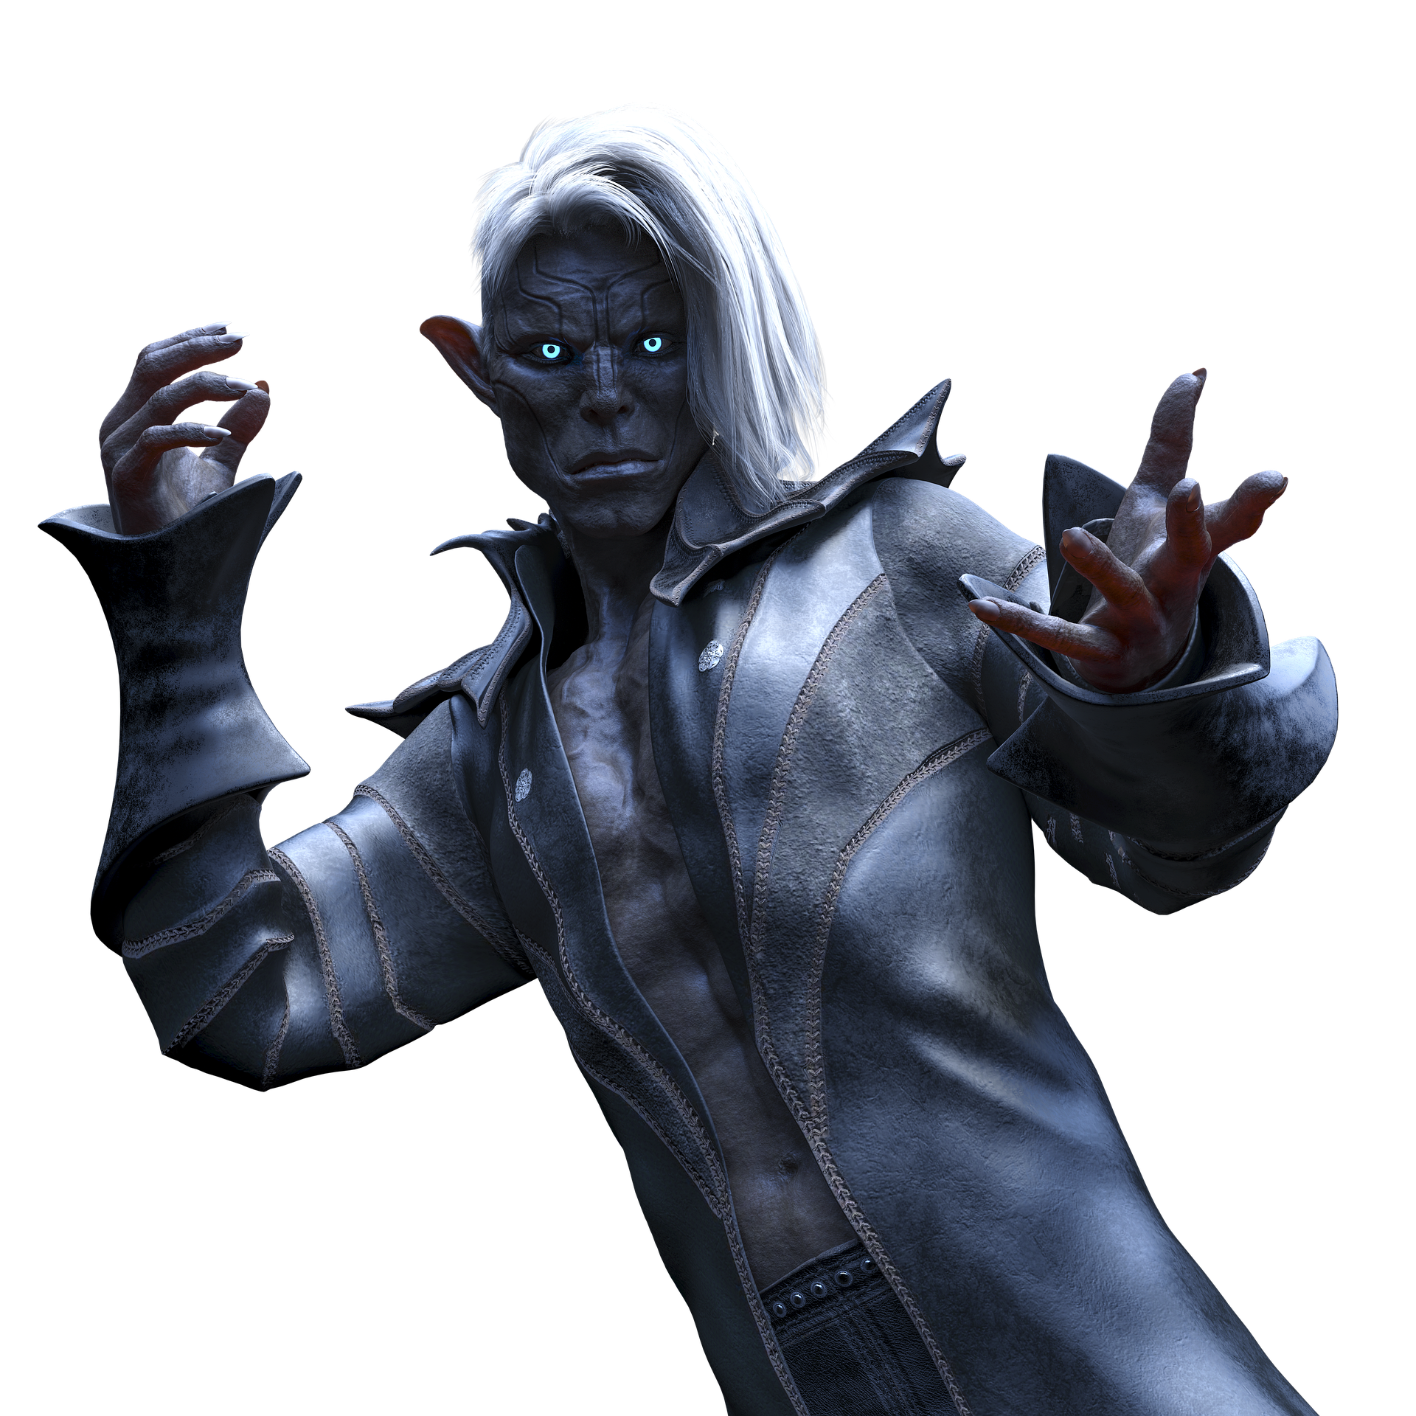
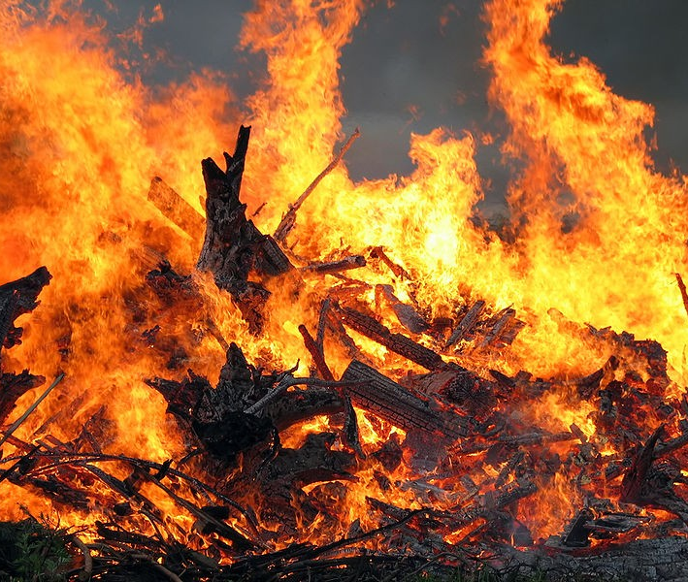
Domaine narratif : Personnages
Domaine narratif : Univers
Cas réel à traiter (à partir duquel créer un Serious Game narratif)
Personnes (Identités, traits de caractères, besoins, histoires…) | Contexte (Localisation, secteur, technologies…)
Situation (La situation qui vous invite à créer un Serious Game) | Champ d’actions possible (Les moyens déjà abordés par les personnes jusqu'à présent)
Domaine narratif : Scénarios
Domaine narratif : Champ d’actions possibles

Slide 7
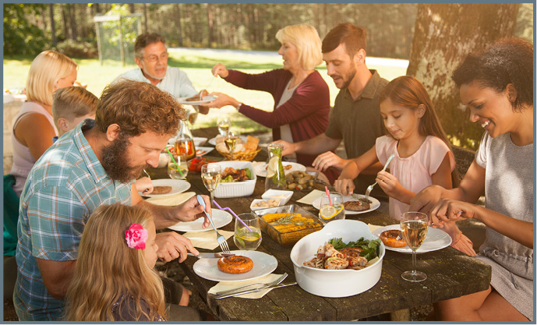



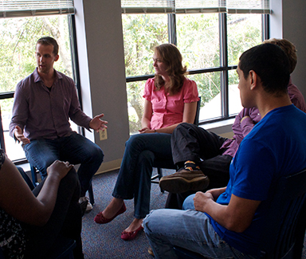
Domaine narratif : Personnages
Domaine narratif : Univers
Cas réel à traiter (à partir duquel créer un Serious Game narratif)
Personnes (Identités, traits de caractères, besoins, histoires…) | Contexte (Localisation, secteur, technologies…)
Situation (La situation qui vous invite à créer un Serious Game) | Champ d’actions possible (Les moyens déjà abordés par les personnes jusqu'à présent)
Domaine narratif : Scénarios
Domaine narratif : Champ d’actions possibles

Slide 8
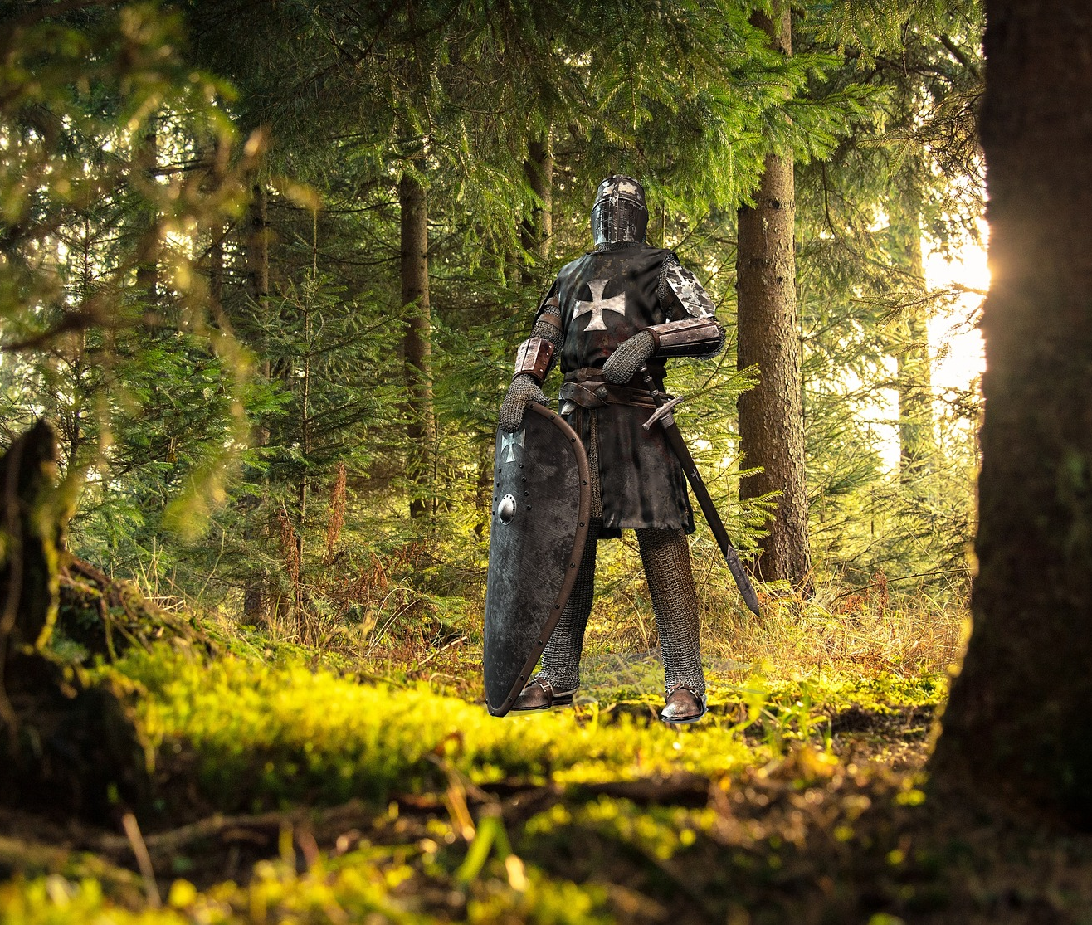
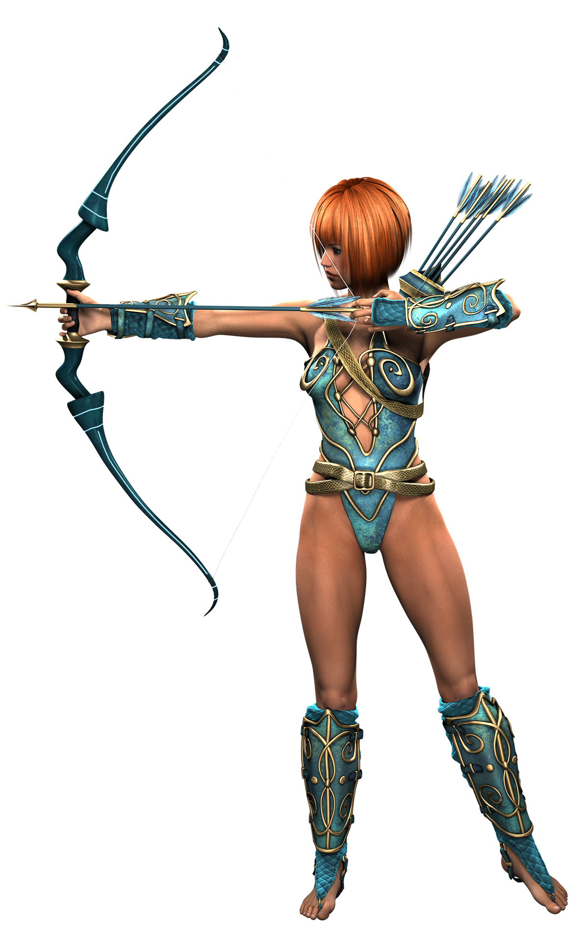
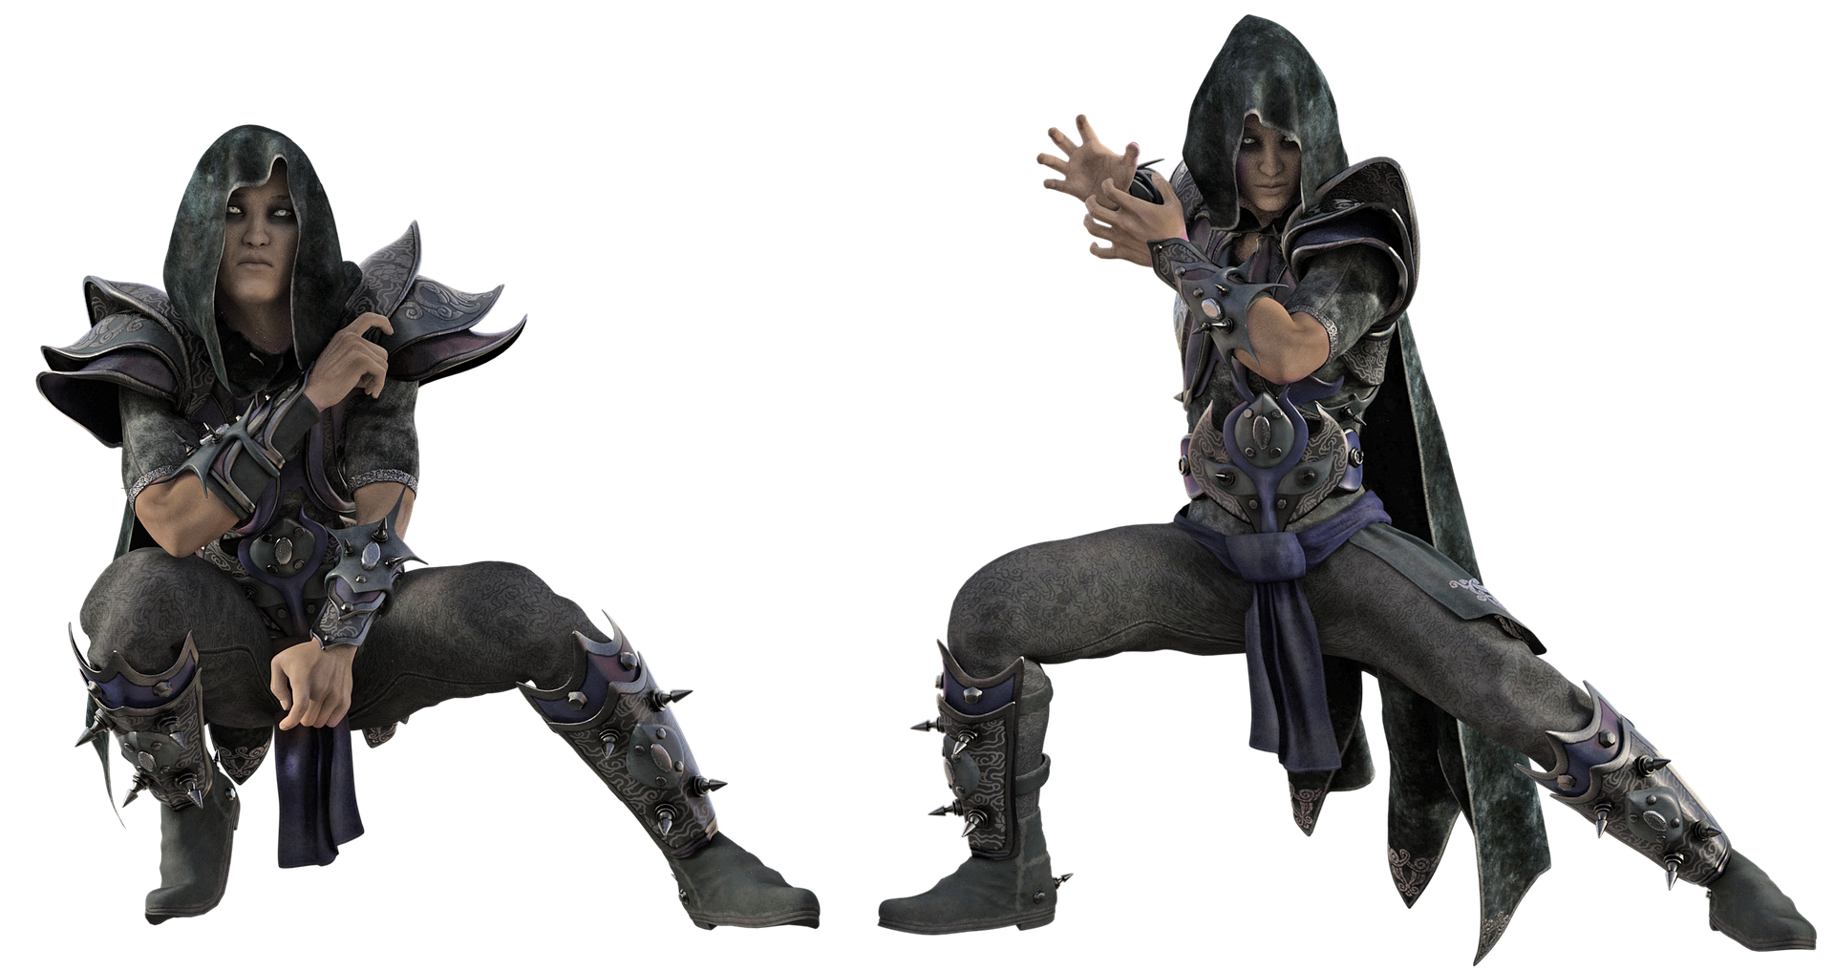
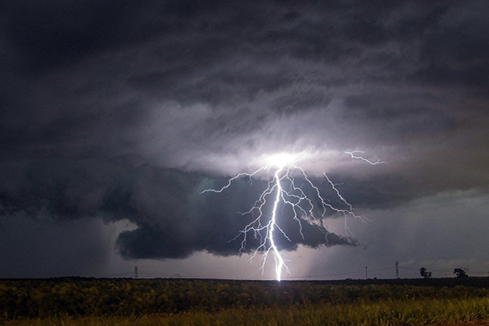
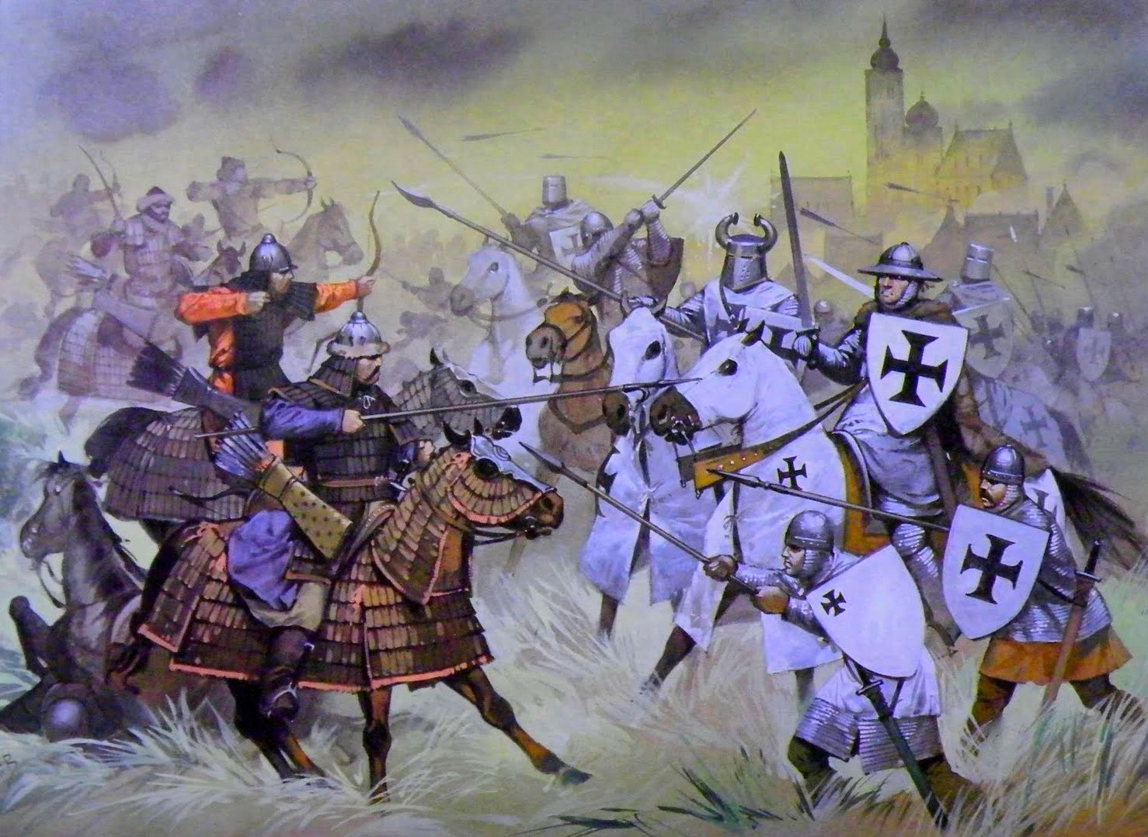

Domaine narratif : Personnages
Domaine narratif : Univers
Cas réel à traiter (à partir duquel créer un Serious Game narratif)
Personnes (Identités, traits de caractères, besoins, histoires…) | Contexte (Localisation, secteur, technologies…)
Situation (La situation qui vous invite à créer un Serious Game) | Champ d’actions possible (Les moyens déjà abordés par les personnes jusqu'à présent)
Domaine narratif : Scénarios
Domaine narratif : Champ d’actions possibles

Slide 9
Domaine narratif : Personnages
Domaine narratif : Univers
Nom du Personnage joueur | Caractéristique, traits de caractère, qualités défauts | Identité, Background marquant | Autre | Attribué
Description du monde (Lieux, époques, climats, population…) | Univers de référence (fantastique, SF, steampunk, réel, ...) | Points communs marquants entre l’univers narratif et le contexte réel
PNJ clés de l’univers narratif (avec lesquels les PJ peuvent avoir des interactions) | Moyens courants (technologies, magies, …) de l’univers narratif | Différences marquantes entre l’univers narratif et le contexte réel
Cas réel à traiter (à partir duquel créer un Serious Game narratif)
Personnes (Identités, traits de caractères, besoins, histoires…) | Contexte (Localisation, secteur, technologies…)
Situation (La situation qui vous invite à créer un Serious Game) | Champ d’actions possible (Les moyens déjà abordés par les personnes jusqu'à présent)
Domaine narratif : Scénarios
Domaine narratif : Champ d’actions possibles
Passé : L'avant
Présent : Maintenant
Présent : La problématique
Futurs : le(s) futur(s) souhaités
Futurs : le(s) futur(s) à éviter
Moyens directs
Moyens indirects
Interdictions directes
Interdictions indirectes
Autres conditions

Slide 10
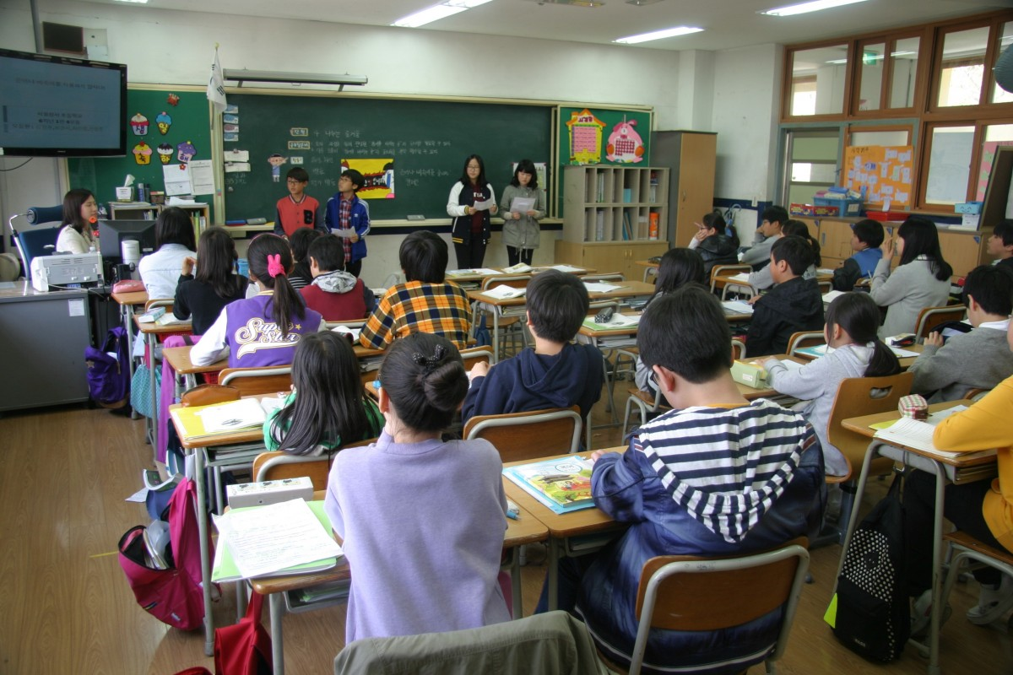
Domaine narratif : Personnages
Domaine narratif : Univers
Défi : Intéresser une classe au latin ! (c’est obligatoire)
Cas réel à traiter (à partir duquel créer un Serious Game narratif)
Personnes (Identités, traits de caractères, besoins, histoires…) | Contexte (Localisation, secteur, technologies…)
Situation (La situation qui vous invite à créer un Serious Game) | Champ d’actions possible (Les moyens déjà abordés par les personnes jusqu'à présent)
Domaine narratif : Scénarios
Domaine narratif : Champ d’actions possibles

Slide 11



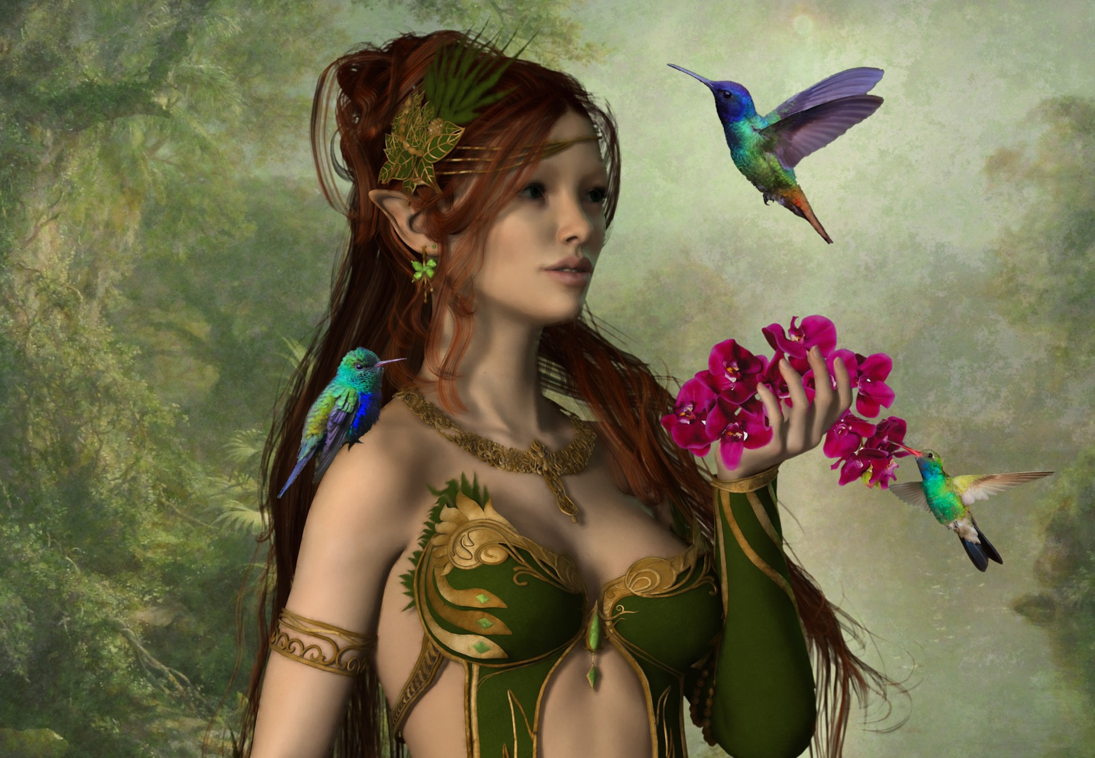


Domaine narratif : Personnages
Domaine narratif : Univers
Cas réel à traiter (à partir duquel créer un Serious Game narratif)
Personnes (Identités, traits de caractères, besoins, histoires…) | Contexte (Localisation, secteur, technologies…)
Situation (La situation qui vous invite à créer un Serious Game) | Champ d’actions possible (Les moyens déjà abordés par les personnes jusqu'à présent)
Domaine narratif : Scénarios
Domaine narratif : Champ d’actions possibles
Latin

